Slide 1
UPRAVLJANJE INFORMACIJSKIM SUSTAVIMA
Upute za pohađanje i polaganje kolegija
Notes:
Ažurirati naziv kolegija.

Slide 2
Agenda
Važnost informacijske tehnologije
Globalne kompanije temeljene na IT-u
Utjecaj IT-a na poslovanje
Što je informacijski sustav

Slide 3
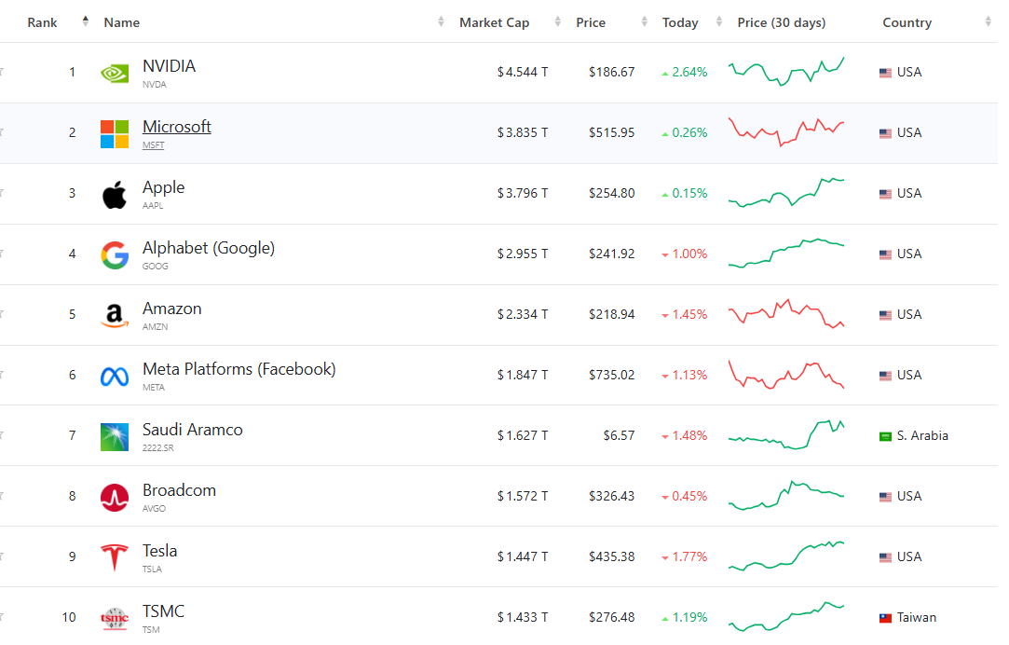

Slide 4
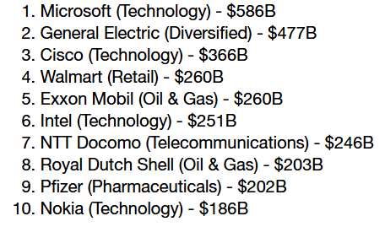
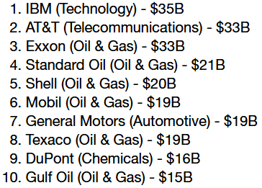

Slide 5
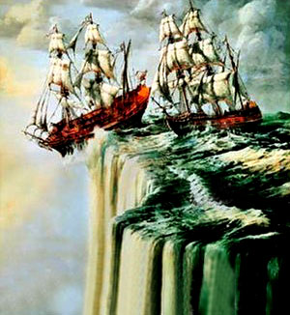
Tri faze globalizacije prema T. Friedman "The World is Flat"
Globalizacija 1.0 (od 1492 do 1800)
Globalizacija 2.0 (od 1800 do 2000)
Globalizacija 3.0 (od 2000 do sada)

Slide 6
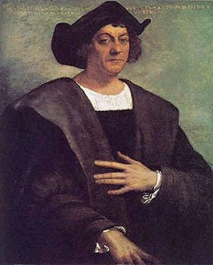
Globalizacija 1.0
Glavni akteri su države
1492 do 1800 → svijet od L do M
osnovna sila iza globalizacije je bila koliko neka zemlja može proizvesti konjskih snaga iz pare, vjetra

Slide 7
Globalizacija 2.0
1800 do 2000 → svijet od M do S
Glavni akteri su multinacionalne kompanije
U prvoj polovici globalizacija je vođena opadanjem troškova transporta uzrokovanog razvojem željeznice
druga polovica pad troškova komunikacije → telegraf, telefon, računalo, satelit, mobilna telefonija, optički kabeli i Internet.

Slide 8
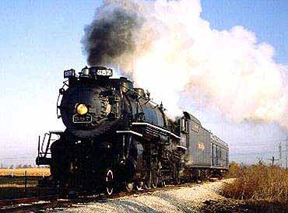
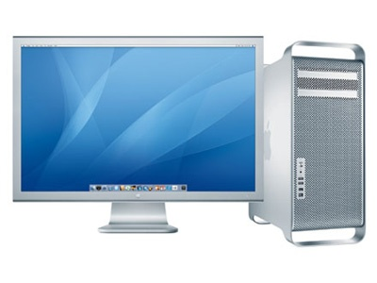
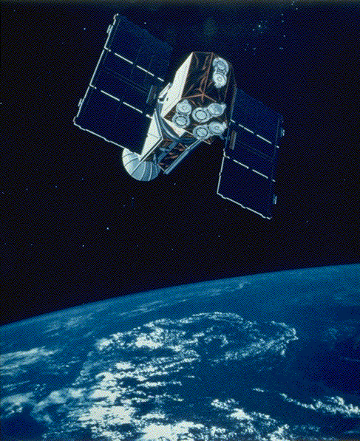
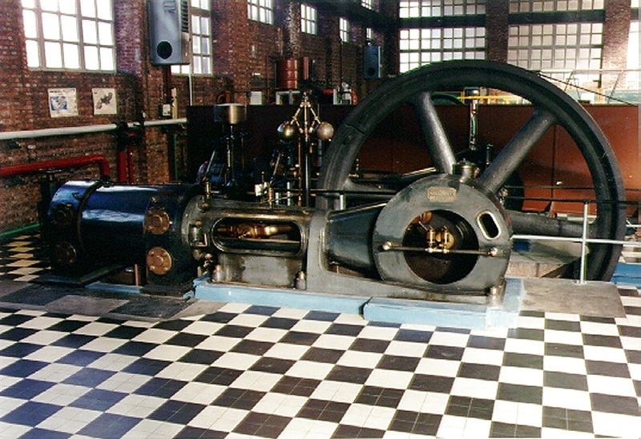
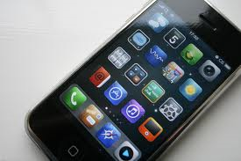
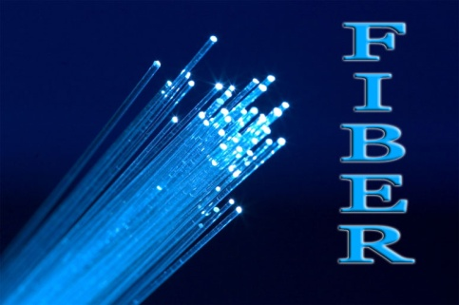
Globalizacija 2.0

Slide 9
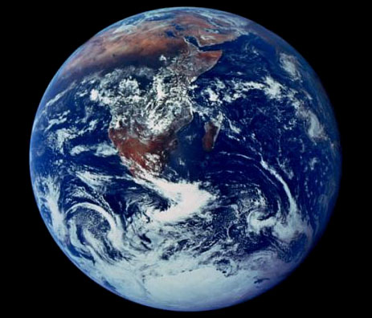

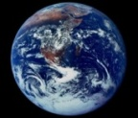
Globalizacija 3.0

Slide 10
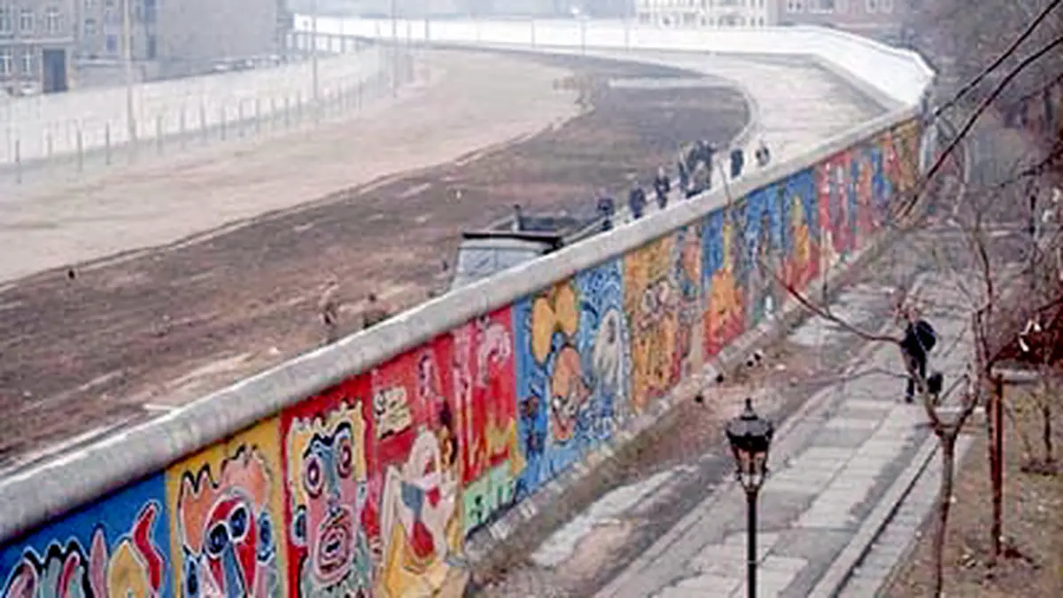

Slide 11


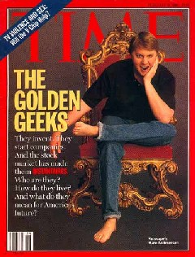
Nastanak prvog Web preglednika
University of Illinois - National Center for Supercomputing Applications
Autor Marc Andreessen
"Izgubio" u ratu preglednika

Slide 12
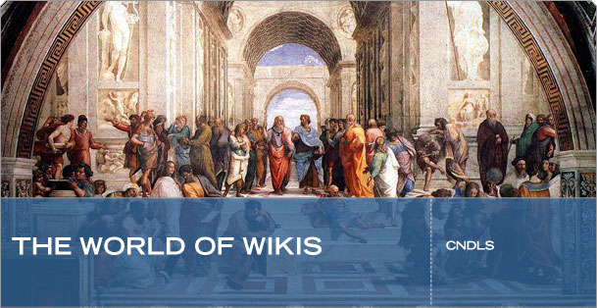








Razmjena sadržaja

Slide 13







Softver otvorenog koda (srž dijeljenja sadržaja )

Slide 14

Informiranje

Slide 15
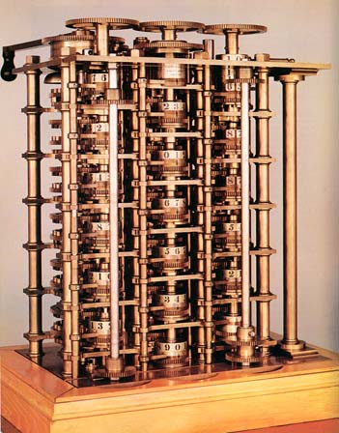
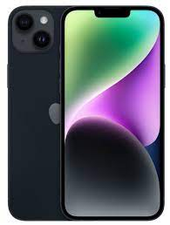
Prvi steroid – razvoj računala (procesorska snaga)
Charles Babbage Diferencijalni stroj 1822 g. - "Bilješka o primjeni mašina za izračunavanje veoma velikih matematičkih tablica."
Pametni tablet

Slide 16
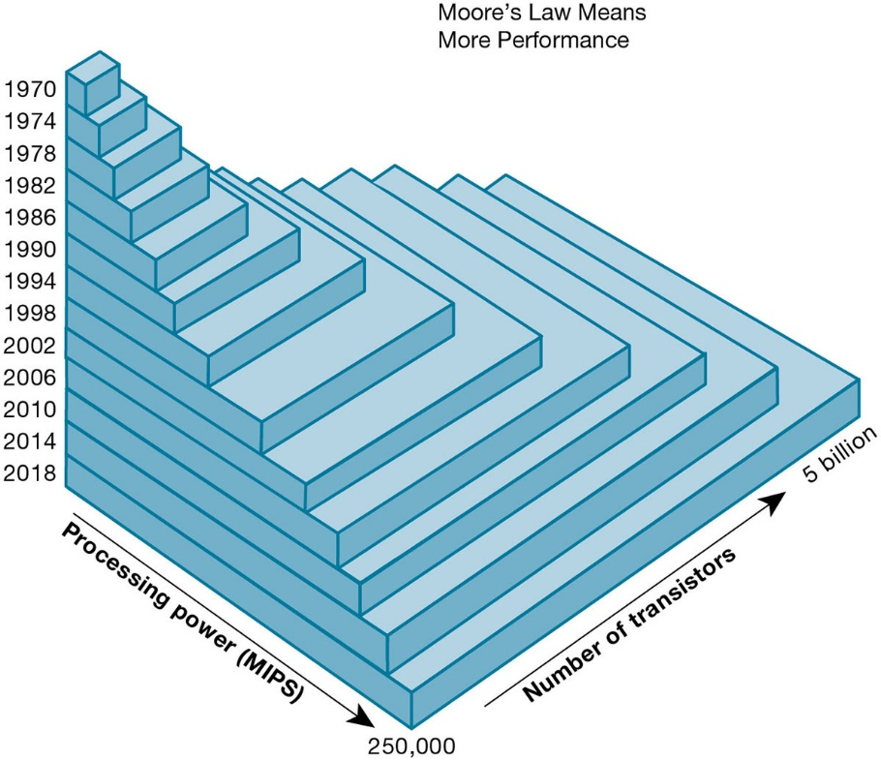
Mooreov zakon

Slide 17
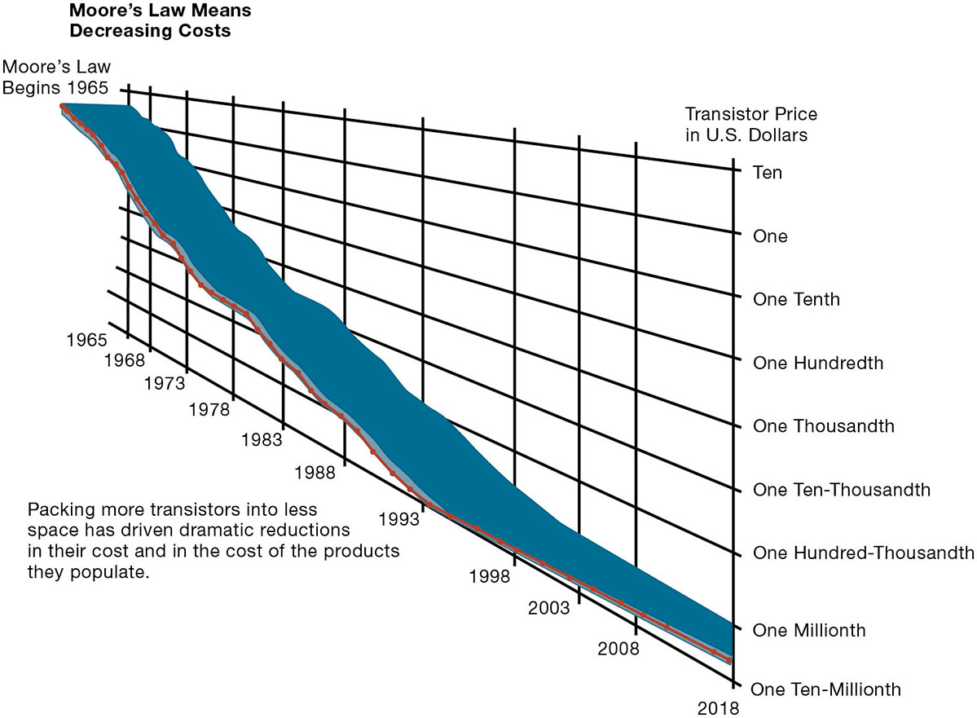
Cijena čipova

Slide 18
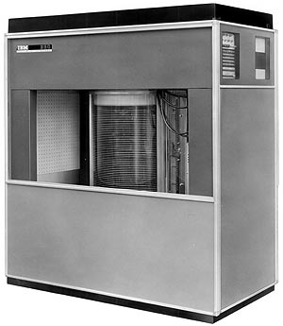
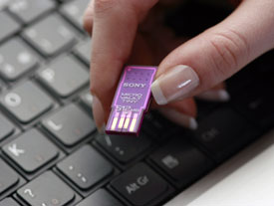
Razvoj računala (diskovni prostor)
Prvi storage IBM (1956)
Kapacitet: 5 megabyte
Veličina: frižider
Cijena: iznajmljivan za $3,200 mjesečno
Sony Micro Vault Thumb Drive
Kapacitet: 2 gigabyte
Cijena: 25 dolara

Slide 19
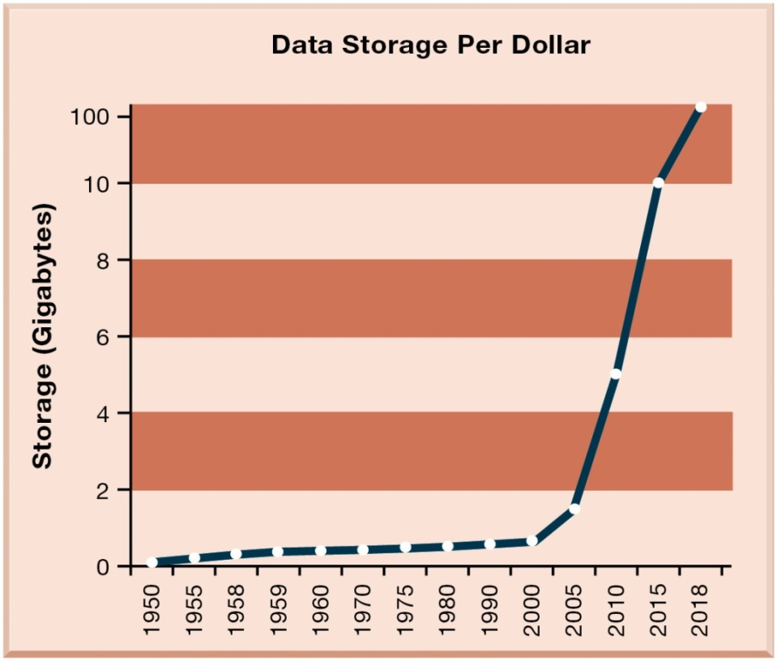
Cijena diskovnog prostora

Slide 20





Drugi steroid: slanje istovremenih poruka, dijeljenje datoteka
Je li netko čuo za Napster?

Slide 21


Treći steroid: VOIP

Slide 22

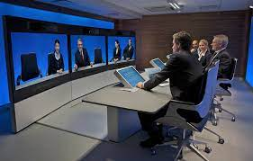
Četvrti steroid: Videokonferencija
Omogućiti sudionicima osjećaj kao da su istoj sobi ( telepresence, 3D sustavi,...)

Slide 23
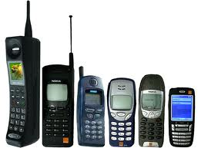
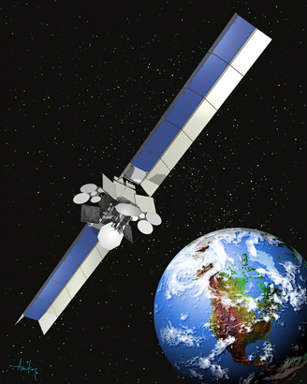
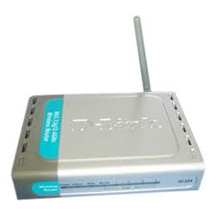

Peti steroid: bežična tehnologija

Slide 24
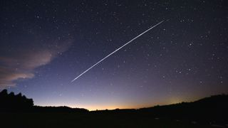
Starlink
revenue jump from $1.4 billion in 2022 to $6.6 billion in 2024
Over 6 million subscribers at the mid 2025
7,600 Starlink satellites in orbit
Average speed between 25 and 220Mbps (median 104.7 Mbps)

Slide 25
Konvergencija
konvergencija tri snažne tehnološke sile:
jeftina i sveprisutna računala
jeftine i brze veze prema Internetu
otvoreni standardi
imamo računarstvo svugdje i bilo gdje, bilo kada i cijelo vrijeme s pristupom neograničenim količinama informacija, servisa, zabave
rezultat → globalno okruženje koje omogućava kolaboraciju, u bilo kojem obliku, bez obzira na geografske, vremenske pa čak i jezične razlike

Slide 26
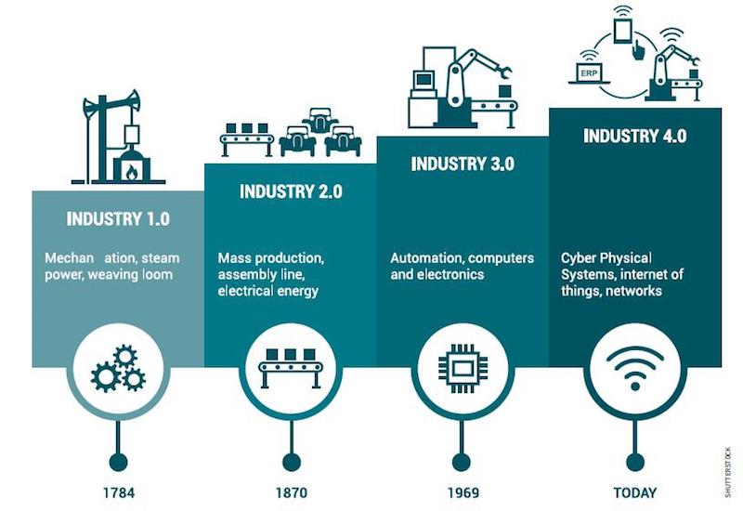

Slide 27
IT trendovi
IT inovacije
AI
Računarstvo u oblaku, Big data, IoT
Mobilna digitalna platforma
Korištenje društvenih mreža u poslovne svrhe
Novi poslovni modeli
Online streaming i video
Netflix, Disney, Amazon, Spotify
Ekspanzija elektroničkog poslovanja
Društvene mreže
Mobilna kupnja

Slide 28
Strateški poslovni ciljevi za informacijske sustave
Rastuća međuovisnost između:
Sposobnost korištenja informacijske tehnologije
Sposobnost provedbe korporativnih strategija i postizanja korporativnih ciljeva

Slide 29
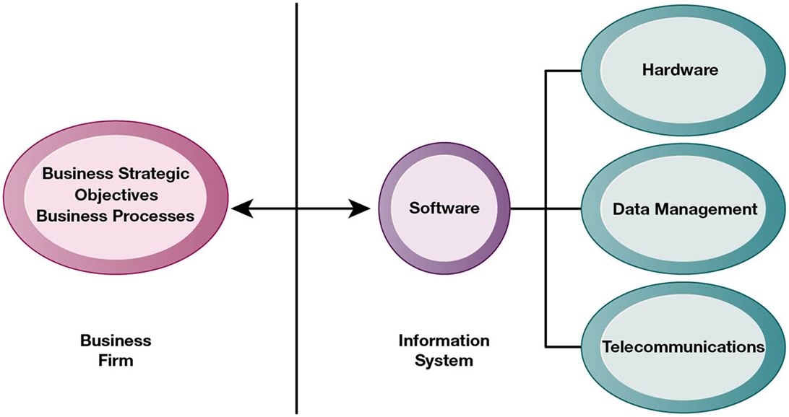
Međuovisnost organizacije i informacijskog sustava

Slide 30
Strateški poslovni ciljevi za informacijske sustave
Tvrtke ulažu velika sredstva u informacijske sustave kako bi postigle pet strateških poslovnih ciljeva:
Operativna izvrsnost
Novi proizvodi, usluge i poslovni modeli
Poboljšano donošenje odluka
Konkurentska prednost
Opstanak

Slide 31
Operativna izvrsnost
Poboljšana učinkovitost rezultira većim profitom
Informacijski sustavi i tehnologije pomažu u poboljšanju učinkovitosti i produktivnosti
Primjer: Walmart
Snaga kombiniranja informacijskih sustava i najbolje poslovne prakse za postizanje operativne učinkovitosti → više od 611 milijarde dolara prodaje u 2022.
Najučinkovitija maloprodajna trgovina na svijetu kao rezultat digitalnih veza između dobavljača i trgovina
https://corporate.walmart.com/news/2024/06/06/new-tech-better-outcomes-digital-shelf-labels-are-a-win-for-customers-and-associates

Slide 32
Novi proizvodi, usluge i poslovni modeli
Informacijski sustavi i tehnologije omogućuju tvrtkama stvaranje novih proizvoda, usluga i poslovnih modela
Poslovni model: kako tvrtka proizvodi, isporučuje i prodaje svoje proizvode i usluge
Primjer: Apple
Stalne inovacije - iPod, iPhone, iPad itd.
Transformirani stari model distribucije glazbe s iTunesom

Slide 33
Poboljšano donošenje odluka
Bez točnih informacija, menadžeri moraju koristiti predviđanja, najbolje pretpostavke i sreću, što rezultira pogrešnom raspodjelom resursa, imovine, zaposlenika
Podaci u stvarnom vremenu poboljšavaju sposobnost menadžera da donose odluke

Slide 34
Konkurentska prednost
Često proizlazi iz postizanja prethodnih poslovnih ciljeva
Prednosti u odnosu na konkurente
Niža cijena za vrhunske proizvode, bolje performanse i bolji odgovor dobavljačima i kupcima
Primjeri: Tesla, Apple, Walmart, UPS su vodeći u industriji jer znaju koristiti informacijske sustave u tu svrhu

Slide 35
Opstanak
Tvrtke „moraju” ulagati u informacijske sustave → to je jednostavno trošak poslovanja
Moraju pratiti trendove, što konkurencija radi
Primjer: uvođenje ATM-a u svaku banku
Regulativa
Traži prilagodbu poslovanja i investicije u IT

Slide 36
Što je informacijski sustav?
informacijska i komunikacijska tehnologija: djelatnost i oprema koja čini tehničku osnovu za sustavno prikupljanje, pohranjivanje, obradbu, širenje i razmjenu informacija različita oblika, tj. znakova, teksta, zvuka i slike.
informacijski sustav: organizirani skup postupaka kojima se prikupljaju, obrađuju, spremaju, pretražuju i prikazuju podatci i informacije značajni za neku organizaciju, ustanovu, društvo ili državu.

Slide 37
Definicija (Internacionalna federacija za obradu informacija )
Informacijski sustav jest sustav koji
prikuplja,
pohranjuje,
čuva,
obrađuje
i isporučuje informacije važne za organizaciju i društvo, tako da budu dostupne i upotrebljive za svakog tko se želi njima koristiti.
može, ali ne mora, koristiti informacijsku tehnologiju.

Slide 38
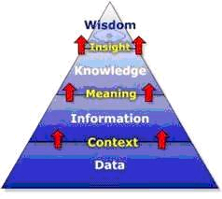
Podaci, informacije, znanje, mudrost
Podaci su znakovni prikaz činjenica i pojmova koji opisuju svojstva objekata i njihovih odnosa u prostoru i vremenu
Informacija je podatak koji ima uporabnu vrijednost t.j. podatak stavljen u kontekst
Znanje je informacija kojoj je dodano značenje
Mudrost je sposobnost donošenja ispravnih odluka (temeljenih na znanju, iskustvu, inteligenciji,..)

Slide 39
Primjer
Podatak: znamenke 100 i 5%, glavnica, kamata i kamatna stopa,
Informacija: štedni račun u banci kao osnova za kontekst; glavnica je iznos novca na računu i iznosi sto eura; kamatna stopa je pet posto i pomoću nje banka izračunava kamatu na glavnicu,
Znanje: Ako na štedni račun stavim sto kuna, banka plaća pet posto kamate godišnje, znači da ću na kraju godine imati sto i pet eura na računu, jer će banka mojoj glavnici od sto eura dodati kamatu od pet eura.
Mudrost: Nije dobro držati novce u čarapi☺

Slide 40
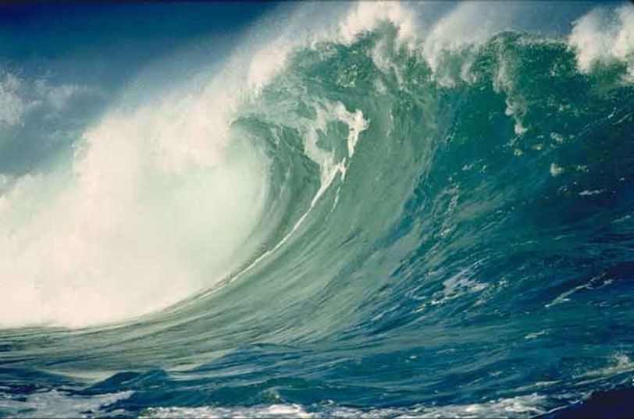

Slide 41
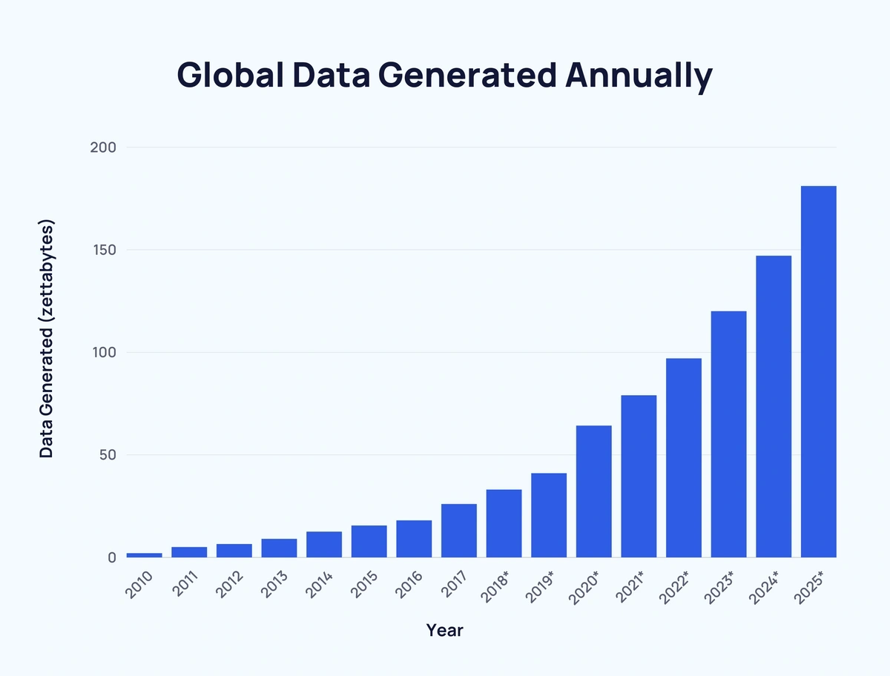
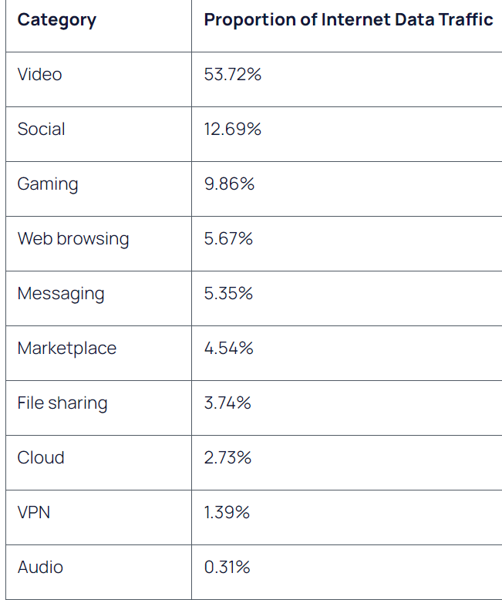
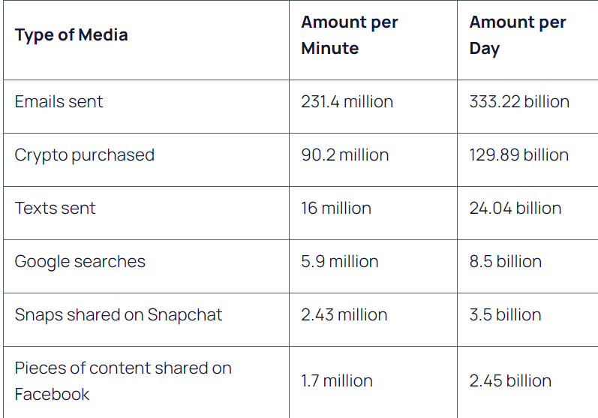

Slide 42
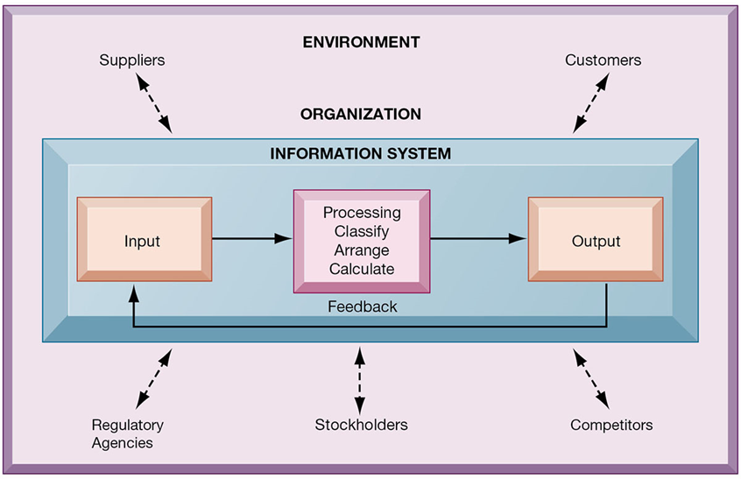
Što je informacijski sustav?
Aktivnosti u informacijskom sustavu koje proizvode informacije:
Ulaz
Obrada
Izlaz
Povratne informacije

Slide 43
Zaključak
Informacijska tehnologija značajno mijenja poslovanje organizacija
Informacijski sustav žila kucavice svake organizacije

Slide 44
Hvala na pažnji!

